Slide 1
31
ЗАНИМЉИВA ЧИЊЕНИЦА
О ХРИШЋАНСТВУ
И ПОГРЕШНИМ ДОЖИВЉАЈИМА ХРИШЋАНСТВА
КОЈЕ САМ У ТЕШКОЈ ДОКОЛИЦИ НАШАО НА ИНТЕРНЕТУ
ПРАВОСЛАВНИ КАТИХИЗИС ЗА СРЕДЊЕ ШКОЛЕ
ДОДАТНИ МАТЕРИЈАЛ
СОМБОР 2016.Л.г.

Slide 2
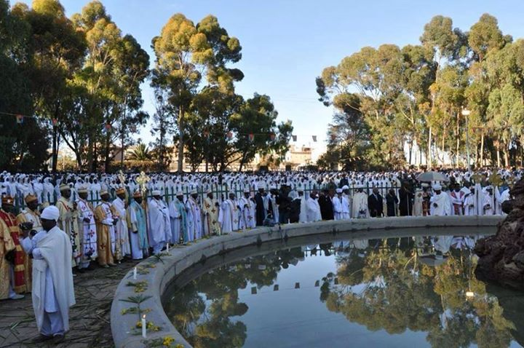
Хришћанство је највећа светска религија, са 2,4 милијарде следбеника, што је око трећине светске популације.

Slide 3
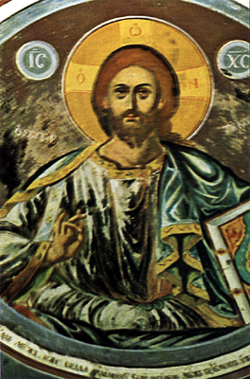
Хришћани верују да је Исус из Назарета Син Божији и Спаситељ света, обећан пророцима у Старом Завету.

Slide 4
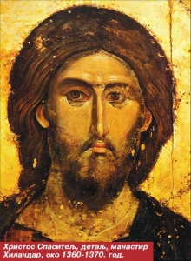
Већина научника и теолога кажу да Христос није желео да формира нову религију.

Slide 5
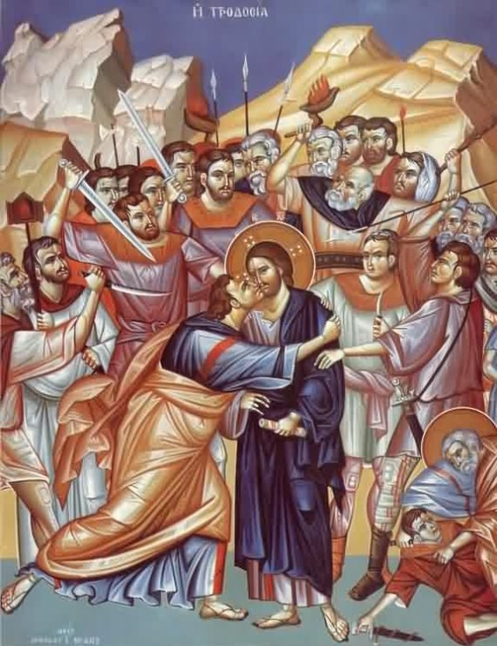
Јуда је издао Христа за 30 сребрњака, што је тада било једнако плати за 4 месеца.

Slide 6
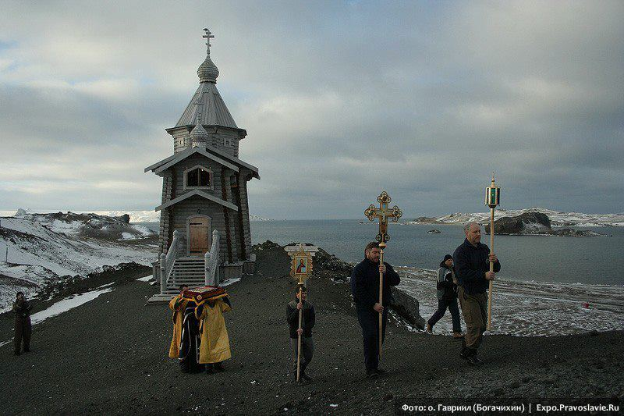
Постоји православни храм на Антарктику.

Slide 7
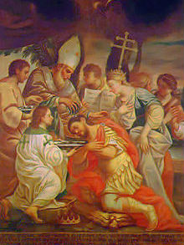
Јерменија је прва земља која је званично признала хришћанство као државну религију 301. године.

Slide 8
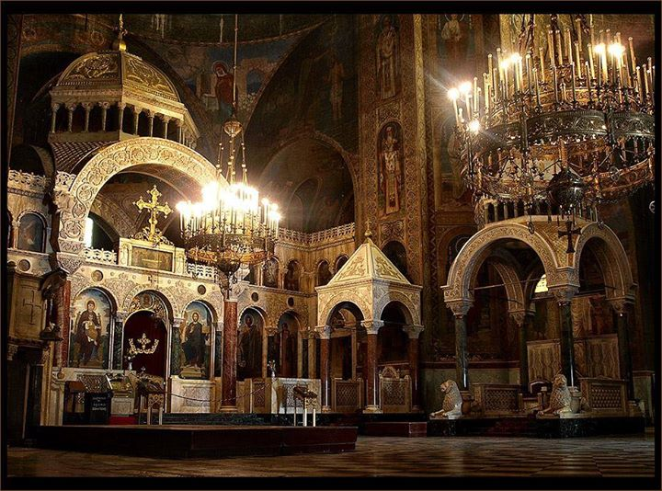
Три највеће гране хришћанства су Римокатоличка црква, Православна црква и протестантска црква са својим различитим деноминацијама.

Slide 9
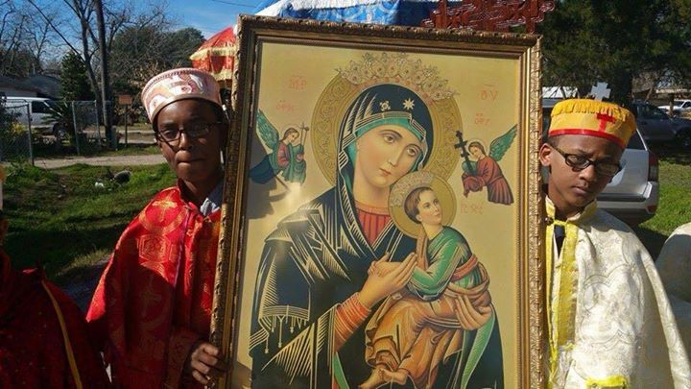
Хришћанство је почело као јудејска секта средином првог века, па се проширило брзо по Европи, Месопотамији, Азији и до 4. века постало је званична религија Римског царства.

Slide 10
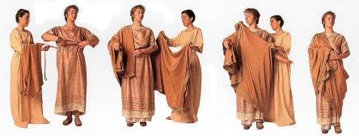
Римљани су хришћане називали атеистима јер нису желели да принесу жртве римским божанствима.

Slide 11
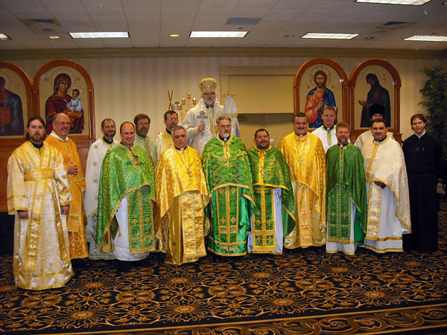
7 до 10 процената Арапа су хришћани.

Slide 12
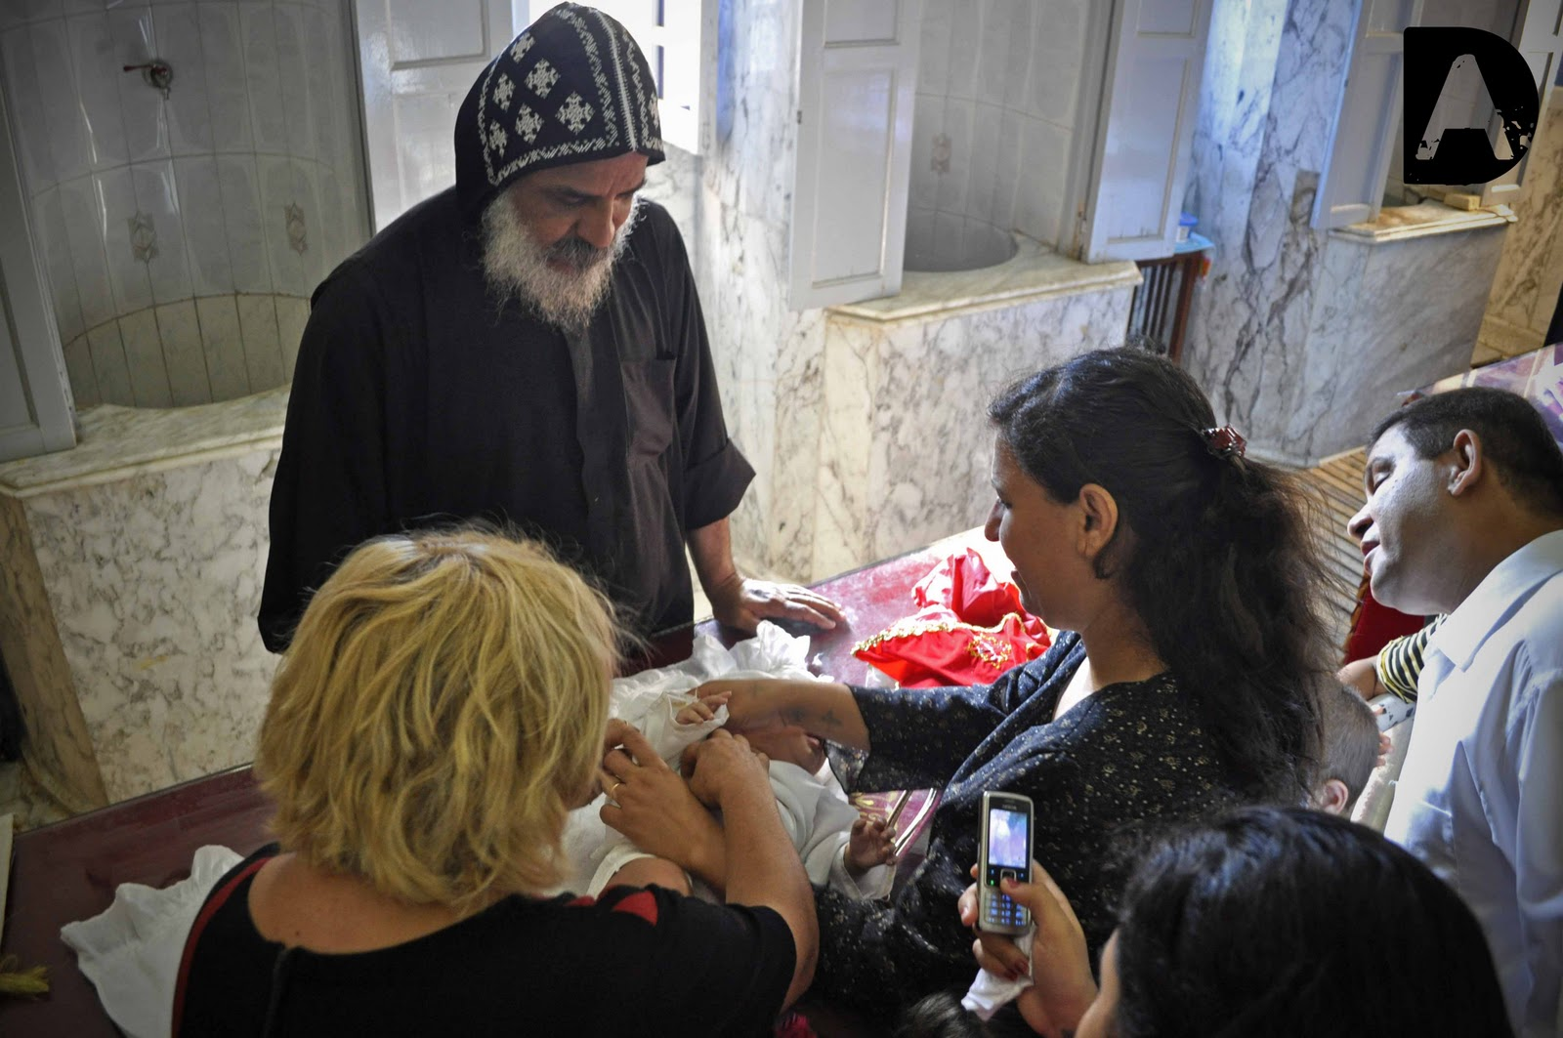
Предвиђа се да ће за 50 година 38% хришћана живети у просторима око Сахаре

Slide 13
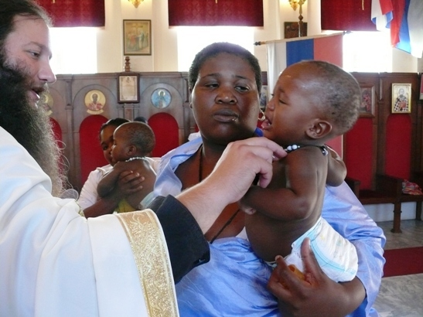
160 афричких муслимана прелазе у хришћанство сваки дан.

Slide 14
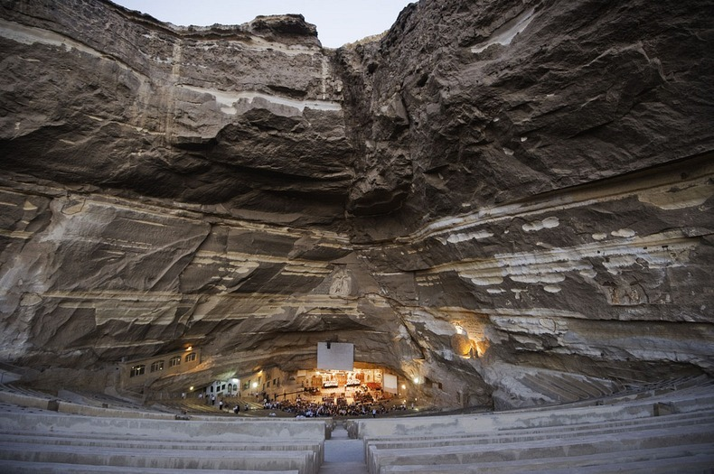
http://www.amusingplanet.com/2013/09/the-cave-church-of-zabbaleen-in-cairo.html

Slide 15
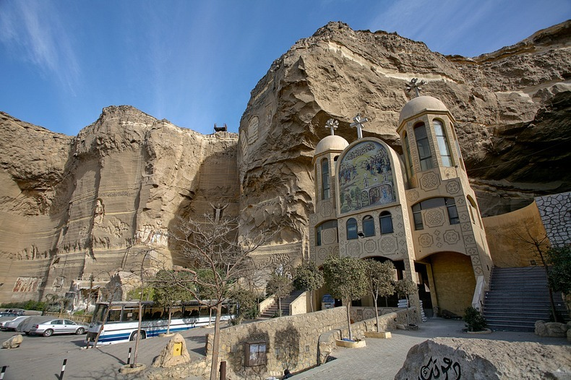
http://www.amusingplanet.com/2013/09/the-cave-church-of-zabbaleen-in-cairo.html

Slide 16
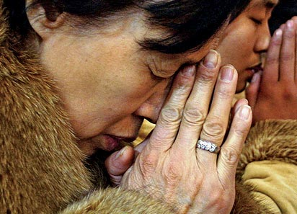
Више људи одлази недељом у цркву у Кини, неголи у целој Европи.

Slide 17
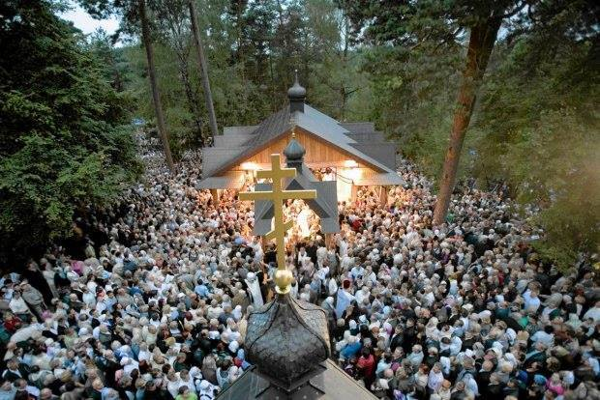
Одлазак на богослужење је добар за вас, показују научне студије. Службе смањују крвни притисак.

Slide 18
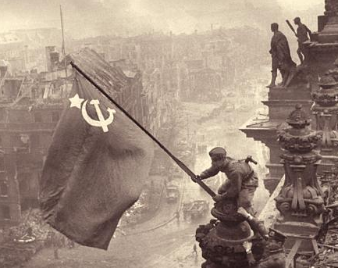
Православни су доживели више бруталних и дужих прогона него било која хришћанска црква. Под совјетским атеизмом, на пример, комунисти су затворили 98 одсто православних цркава у Русији, као и 1.000 манастира и 60 семинара. Између 1917. и избијања Другог светског рата, око 50.000 православних свештеника су умрли мученичком смрћу.

Slide 19
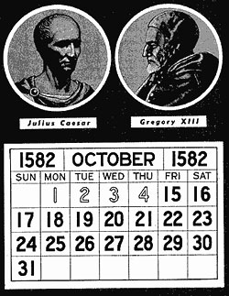
Многе православне цркве и даље прате Јулијански календар, одобрен од Јулија Цезара који се користио у Европи и на Медитерану кроз средњи век. Западне цркве придржавају грегоријанског календара, папе Гргура који је 1582. направио ревизију јулијанског.
http://www.christianitytoday.com/history/issues/issue-54/eastern-orthodoxy-to-1453-christian-history-timeline.html

Slide 20
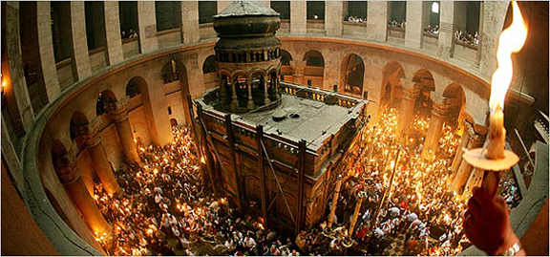
Кључеве највеће хришћанске светиње, храма Васкрсења Христовог (где је Његова празна гробница) – држи муслиманска породица и откључавају је сваког јутра. Такав договор је на снази још од 1187.

Slide 21
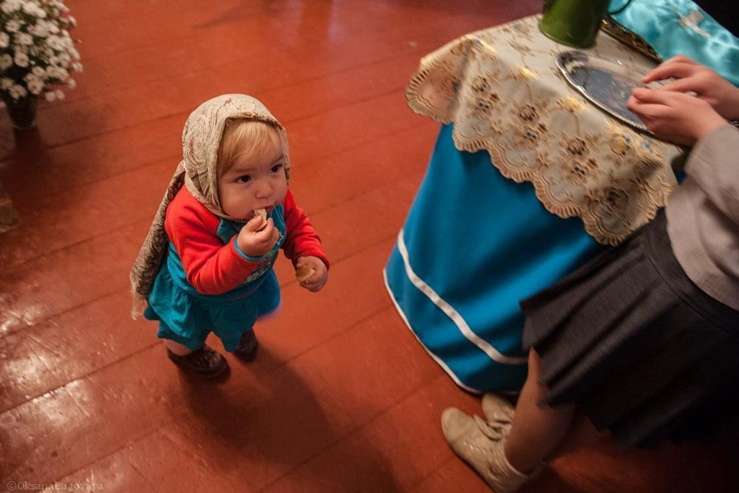
Пет највећих православних цркава на свету су: руска (70 до 100 милиона) румунска (15 милиона) грчка (13 милиона) српска (8 милиона) бугарска (8 милиона)

Slide 22
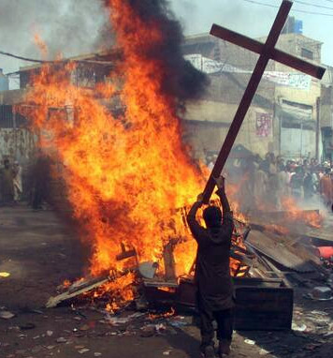
Хришћанство је озбиљно гоњено у најмање 27 земаља.

Slide 23
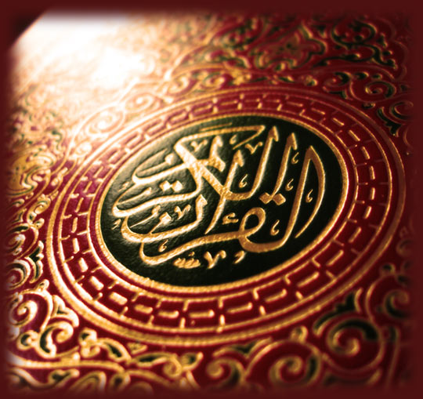
Христос се више пута помиње у Курану него Мухамед. (Као Иса-Пејгамер)

Slide 24
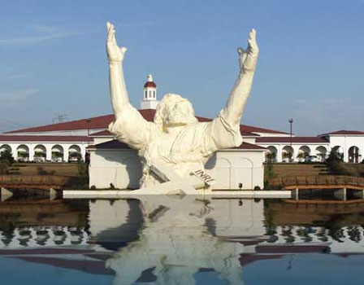
Необичан Христова статуа од 62 стопа коју је сазидала секта која се назива МегаЦрква је уништена кад ју је погодио гром након чега је изгорела.

Slide 25
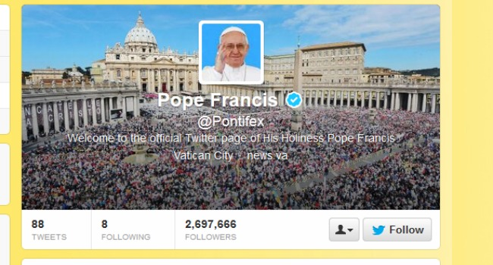
По Ватикану, можеш смањити време у чистилишту ако пратиш папу на Твитеру.

Slide 26
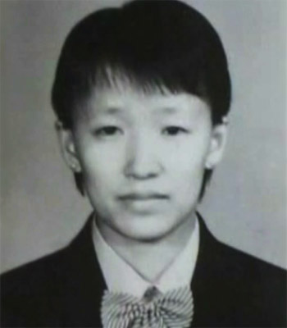
Постоји секта, сасвим издвојена од хришћанства, која верује да Исус тренутно живи у Кини као Кинескиња.

Slide 27
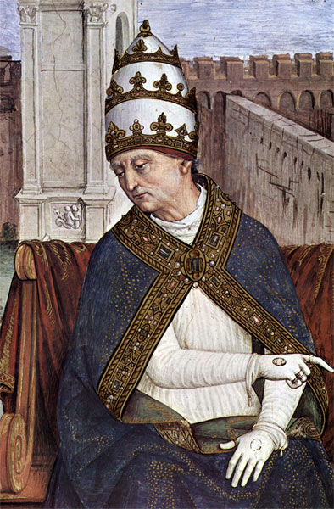
Папа Пије Други је написао популарну еротску књигу “Прича о два љубавника” пре него што је постао папа.

Slide 28
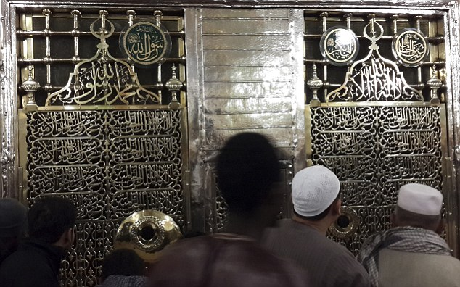
Постоји празна гробница поред гробнице Мухамеда, оснивача ислама, предвиђена за Христа. По исламу, ту ће бити сахрањен Иса кад опет дође да победи Антихриста и влада 40 година. Муслимани не верују да је Христос васкрсао, већ да није ни умро – жив се узнео на небо.

Slide 29
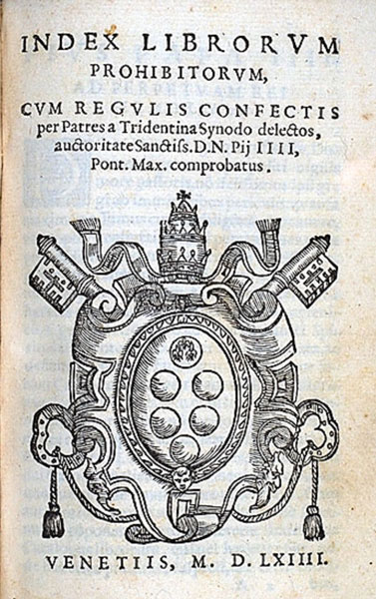
Римокатоличка црква има листу забрањених књига, где су били и “Јадници”.

Slide 30
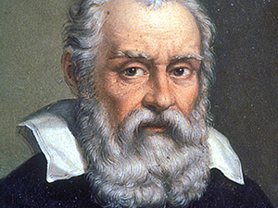
359. Година након што је Римокатоличка Црква натерала Галилеја да се одрекне свог учења да се Земља окреће око Сунца, 1992.(!!) је признала да је био у праву.

Slide 31
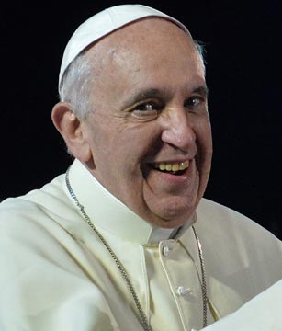
Папафобија је страх од папа.
Папа Фрањо радио је као избацивач у бару, у Буенос Ајресу, Аргентина.

